Slide 1
Διπλωματική Εργασία
ΣΥΣΤΗΜΑ ΜΑΖΙΚΗΣ ΕΞΑΓΩΓΗΣ ΤΗΣ ΕΞΕΛΙΞΗΣ ΣΧΗΜΑΤΩΝ ΣΧΕΣΙΑΚΩΝ ΒΑΣΕΩΝ ΔΕΔΟΜΕΝΩΝ
Κωστούδας Σάββας

Slide 2
Εισαγωγή
Μια βάση δεδομένων αποτελεί μια συλλογή δεδομένων η οποία χαρακτηρίζεται από στοιχειώδη οργάνωση, προκειμένου να βοηθήσει στη μετέπειτα επερώτηση και αναζήτηση των δεδομένων από τις διάφορες εφαρμογές που στηρίζονται σε αυτή.
Η βάση δεδομένων όντας στον πυρήνα των περισσότερων σύγχρονων εφαρμογών υπόκειται σε εξέλιξη προκειμένου να υποστηρίξει τις εφαρμογές αυτές.

Slide 3
Εισαγωγή
Ωστόσο κάθε μεταβολή στο σχήμα της βάσης ενδεχομένως να φέρει πληθώρα επιπτώσεων στις υποστηριζόμενες εφαρμογές. Συγκεκριμένα, μια αφαίρεση πεδίου είναι πιθανό να προκαλέσει ολική αποτυχία ενός ερωτήματος (query) και ως αποτέλεσμα να οδηγήσει σε δυσεπίλυτο πρόβλημα συντακτικής φύσεως.

Slide 4

Συνεισφορά της Διπλωματικής
Η συνεισφορά της παρούσας διπλωματικής εργασίας στο χώρο της μελέτης της εξέλιξης σχημάτων βάσεων δεδομένων είναι:
Η επέκταση / αναμόρφωση του εργαλείου ΕΚΑΤΗ με την κάλυψη εξαιρέσεων οι οποίες προέκυπταν λόγω συντακτικών λαθών των αρχείων των διαφορετικών εκδόσεων των σχημάτων βάσεων δεδομένων, καθώς και την καταγραφή των λαθών αυτών με οργανωμένο τρόπο.

Slide 5

Συνεισφορά της Διπλωματικής
Η ανάπτυξη ενός νέου εργαλείου, με όνομα INSIGHT, με σκοπό την διευκόλυνση της διαδικασίας εύρεσης των λαθών στα σχήματα εισόδου, ώστε η επεξεργασία τους (parsing), να γίνεται χωρίς προβλήματα. Επί μέρους λειτουργίες του εργαλείου είναι:
Ομαδοποίηση σφαλμάτων ανά τύπο σφάλματος.
Ομαδοποίηση λαθών ανά αρχείο εισόδου.
Επεξεργασία sql αρχείων εισόδου.
Αναζήτηση/αντικατάσταση ευρεθέντων λέξεων.

Slide 6
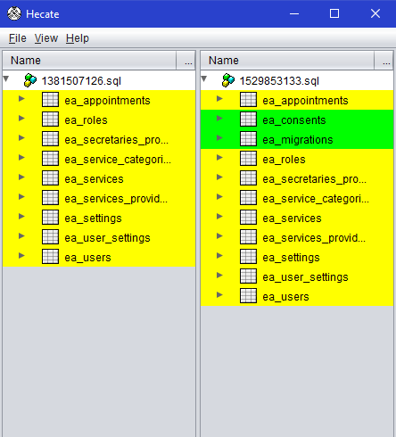
Το πρόβλημα
Διαθέτουμε την ιστορία του σχήματος ως μια λίστα commits των αρχείων DDL του σχήματος.
Το εργαλείο ΕΚΑΤΗ λαμβάνει ως είσοδο αυτή την λίστα και παράγει ως output μετρικές για το σχήμα της βάσης, απεικόνιση των διαφορών μεταξύ εκδόσεων καθώς και ένα log file στο οποίο καταγράφονται όλα τα σφάλματα τα οποία συνέβησαν κατά την διάρκεια του parsing.
Το πρόβλημα που προέκυπτε ήταν ότι κατά το parsing των αρχείων εισόδου, υπήρχαν μέρη των DDL αρχείων τα οποία ο parser δεν μπορούσε να τα μεταφράσει σωστά εξαιτίας συντακτικών σφαλμάτων ή ελλιπών κανόνων της γραμματικής DDL.

Slide 7
Συνεισφορά Πρώτη: Επέκταση του εργαλείου ΕΚΑΤΗ
Η πρώτη συνεισφορά της παρούσας διπλωματικής εργασίας αποτελεί η εσωτερική αναμόρφωση και επέκταση του εργαλείου ΕΚΑΤΗ ώστε:
Παραγωγή αναλυτικών και επεξηγηματικών μηνυμάτων στις διάφορες περιπτώσεις συντακτικών λαθών κατά την διάρκεια του parsing.
Αναμόρφωση των μεθόδων διαχείρισης της εντολής ALTER ώστε να μην οδηγείται το εργαλείο ΕΚΑΤΗ σε πλήρη κατάρρευση.
Παραγωγή εκ νέου Error Listener κλάσης ώστε να καταγράψει στο log file σφάλματα του parsing όσον αφορά μη-αναγνωρισμένους κανόνες από τον parser.

Slide 8
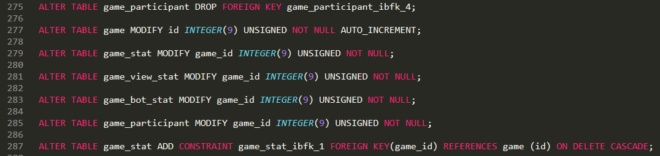

Παράδειγμα Αναγνώρισης Σφαλμάτων

Slide 9
Συνεισφορά Δεύτερη: Υλοποίηση εργαλείου INSIGHT
Αναπτύχθηκε το εργαλείο INSIGHT εκ του μηδενός το οποίο παρέχει τις ακόλουθες λειτουργικότητες:
Αποθήκευση αλλαγών στο αρχείο.
Επαναφορά προηγούμενων γραμμένων στοιχείων κειμένου (Undo Typing).
Αναζήτηση/Αντικατάσταση ή διαγραφή ευρεθέντων λέξεων.
Ολική εκκαθάριση περιεχομένων αρχείου.
Εξαγωγή σε μορφή PDF ή εκτύπωση σε φυσική μορφή.

Slide 10
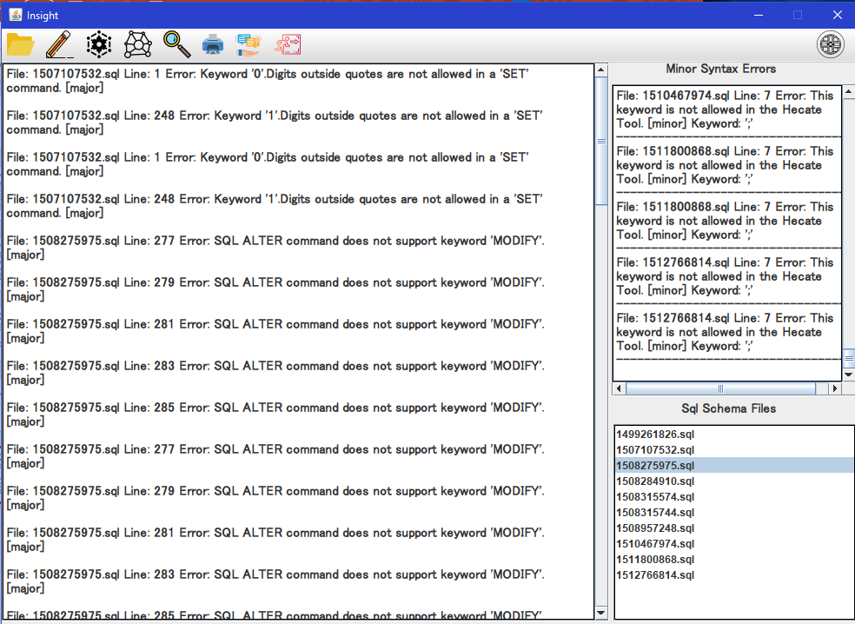
Κεντρικό Παράθυρο εργαλείου Insight
Απεικονίζεται το κεντρικό παράθυρο του εργαλείου Insight με ήδη φορτωμένα περιεχόμενα.
Σημαντικά σφάλματα στην κεντρική περιοχή του εργαλείου.
Λιγότερο σημαντικά σφάλματα στην δεξιά περιοχή η οποία ονομάζεται Minor Syntax Errors.
Αρχεία SQL του σχήματος στην δεξιά κάτω γωνία του κεντρικού παραθύρου.

Slide 11
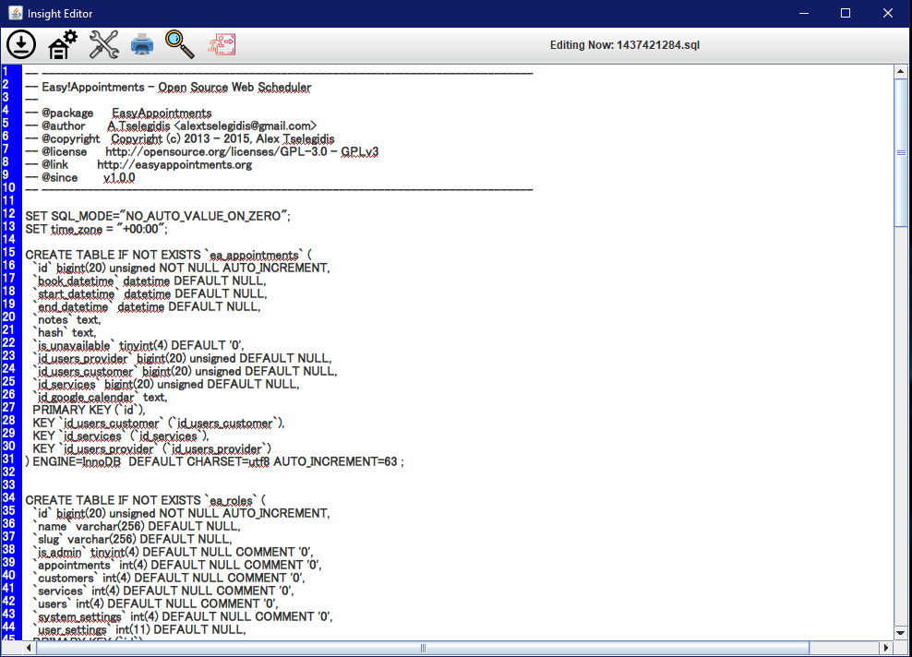
Παράθυρο Ενσωματωμένου Editor
Περιεχόμενα του αρχείου εμφανίζονται σε κεντρική περιοχή.
Μπάρα μενού στην κορυφή με όλα τα διαθέσιμα εργαλεία.
Το όνομα αρχείου εντοπίζεται στα δεξιά της μπάρας μενού.

Slide 12
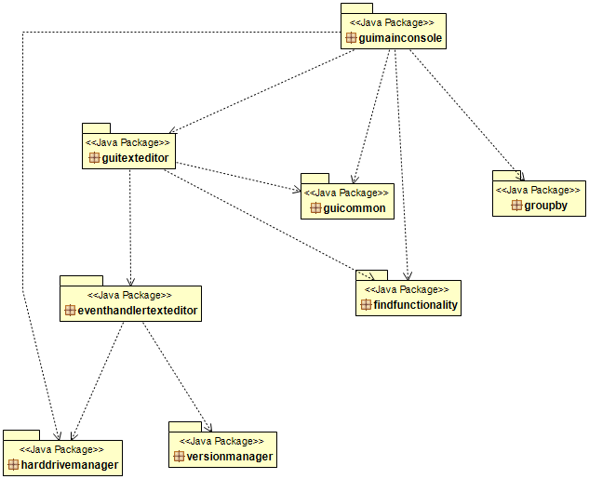
Αρχιτεκτονική του εργαλείου Insight
Η αρχιτεκτονική του εργαλείου απεικονίζεται στο διπλανό σχήμα και αποτελείται από οκτώ πακέτα.
Το πακέτο guimainconsole είναι υπεύθυνο για την δημιουργία του κεντρικού παραθύρου του εργαλείου αλλά και τον χειρισμό των γεγονότων.
Το πακέτο groupby είναι υπεύθυνο για την διεκπεραίωση των ομαδοποιήσεων των λαθών.
Το πακέτο guitexteditor είναι υπεύθυνο για την δημιουργία του παραθύρου του editor.

Slide 13
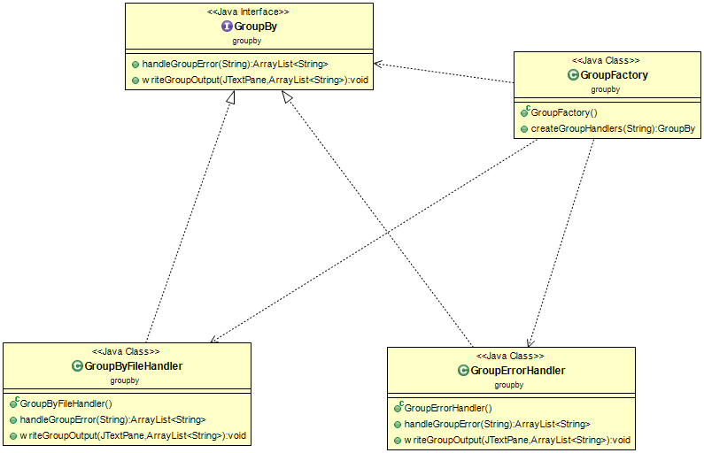
Εσωτερική Σχεδίαση πακέτου groupby
UML διάγραμμα κλάσεων πακέτου groupby.
Interface που ονομάζεται GroupBy, υλοποιείται από τις κλάσεις GroupErrorHandler και GroupByFileHandler.
Κλάση GroupFactory, η οποία είναι υπεύθυνη για την δημιουργία αντικειμένων των κλάσεων που υλοποιούν το interface.

Slide 14
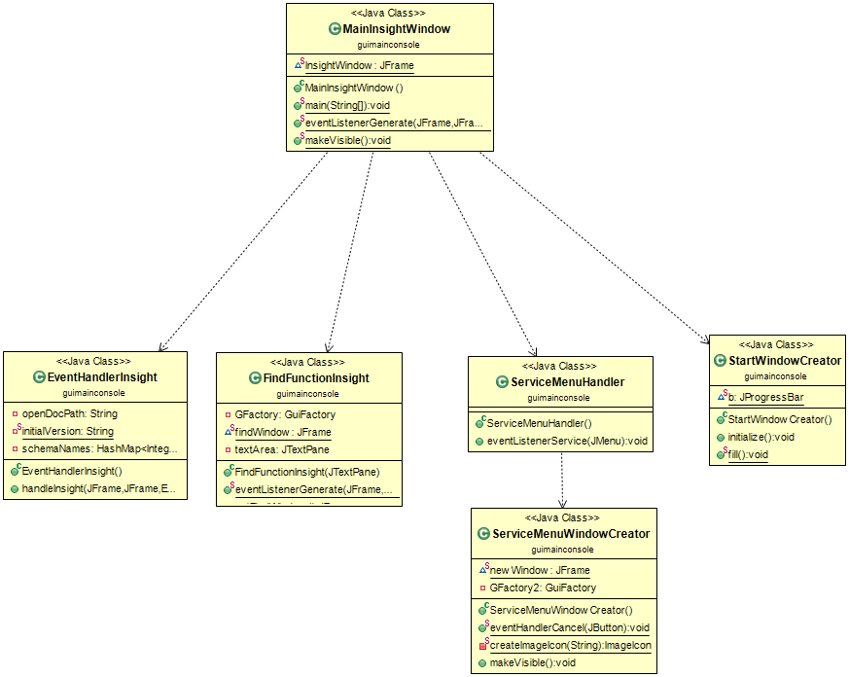
Εσωτερική Σχεδίαση πακέτου guimainconsole
UML διάγραμμα κλάσεων του πακέτου guimainconsole.
Κλάση MainInsightWindow συσχετίζεται με όλες τις κλάσεις του πακέτου ώστε να δημιουργήσει το βασικό παράθυρο αλλά και να διαχειριστεί τα γεγονότα που προκύπτουν.

Slide 15
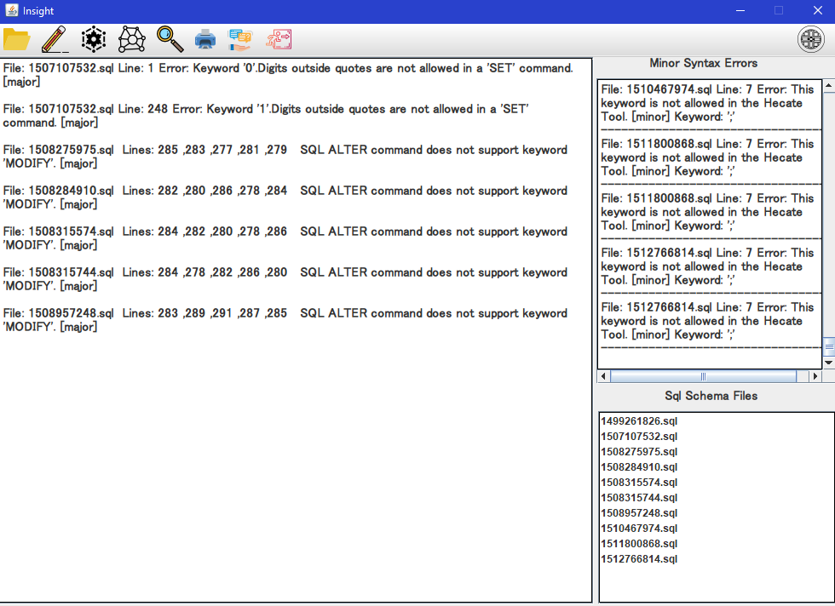
Insight: Ομαδοποίηση σφαλμάτων ανά τύπο λάθους
Ομαδοποίηση ανά τύπο λάθους σημαίνει ότι στην κεντρική περιοχή του εργαλείου θα εμφανιστεί μία εγγραφή για κάθε τύπο λάθους στην οποία θα περιέχονται όλες οι γραμμές στις οποίες εντοπίζεται το λάθος σε κάθε αρχείο.

Slide 16
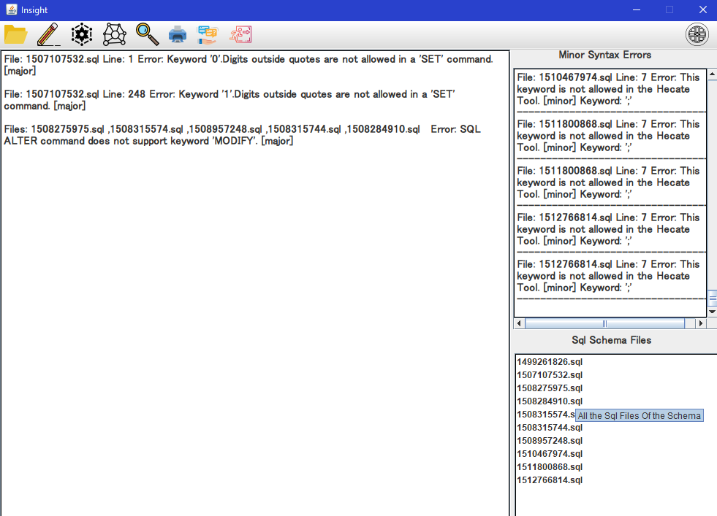
Insight: Ομαδοποίηση σφαλμάτων κατά αρχείο εισόδου
Ομαδοποίηση κατά αρχείο εισόδου σημαίνει ότι στην κεντρική περιοχή του εργαλείου θα εμφανιστεί μία εγγραφή για κάθε τύπο λάθους στην οποία θα περιέχονται όλα τα αρχεία χωρισμένα με κόμμα στα οποία εντοπίζεται το λάθος.
Αν το λάθος υφίσταται σε ένα αρχείο μόνο και σε κανένα άλλο, τότε θα εμφανιστεί και αυτή η εγγραφή.

Slide 17
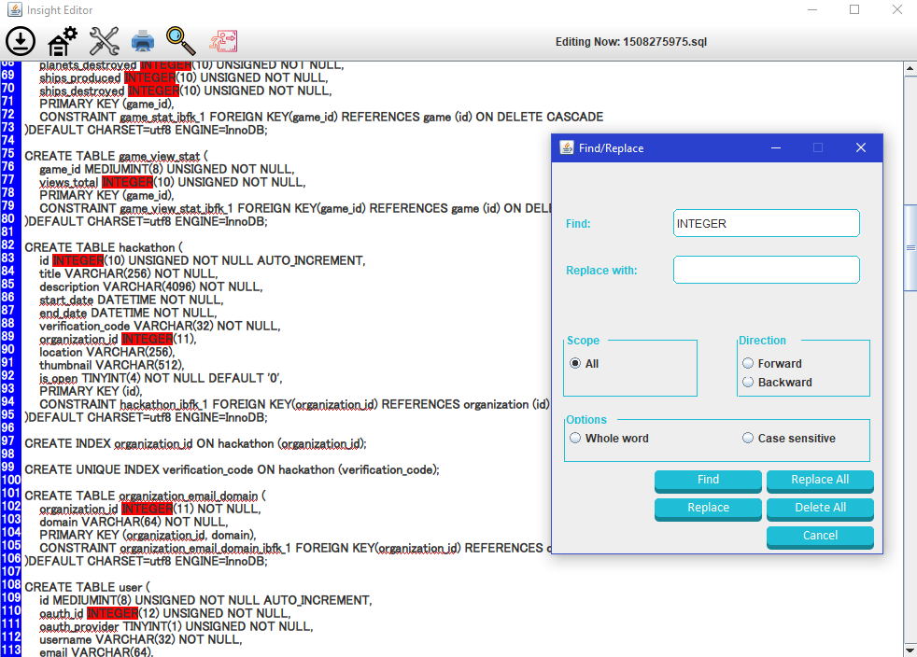
Insight: Αναζήτηση ενός keyword σε sql αρχείο
Στο διπλανό σχήμα αναζητούμε το keyword ‘INTEGER’ σε ένα sql αρχείο στον editor.
Ενεργοποιούμε την επιλογή All από το κουτί Scope ώστε η εμβέλεια αναζήτησης να περιέχει όλο το αρχείο.
Όλα τα στιγμιότυπα του keyword βρέθηκαν και απεικονίζονται με κόκκινο χρώμα για την εύκολο εντοπισμό τους.

Slide 18
Συμπεράσματα Αξιολόγησης
Με την αύξηση κατά τάξεων του μεγέθους της εισόδου, τα εργαλεία Εκάτη και Ενόραση δεν παρουσιάζουν σημαντική αύξηση στον χρόνο φόρτωσης της πληροφορίας.

Slide 19
Συμπεράσματα Αξιολόγησης
Ο παραλληλισμός των ενεργειών απεικόνιση του σφάλματος από το εργαλείο Insight και άμεση αντιμετώπιση του αποτελεί μια από τις μεγαλύτερες αρετές του εργαλείου καθώς με αυτόν τον τρόπο μειώνεται κατά πολύ ο απαιτούμενος χρόνος διόρθωσης των σφαλμάτων.

Slide 20
Μελλοντικές Επεκτάσεις
Τα δύο εργαλεία μπορούν να βελτιωθούν ακόμα πιο πολύ. Συγκεκριμένα:
Ταξινόμηση των ομαδοποιημένων σφαλμάτων στο εργαλείο Insight κατά φθίνουσα σειρά, έτσι ώστε να βρίσκεται στην πρώτη θέση το σφάλμα με τα περισσότερα στιγμιότυπα στα sql αρχεία.
Επέκταση της γραμματικής του εργαλείου Εκάτη ώστε να λάβει υπόψιν πιο πολλούς κανόνες και εντολές της γλώσσας DDL.
Προσθήκη αυτόματου εντοπισμού των εντολών στον editor του εργαλείου Insight, ώστε να εντοπίζει και να επιδεικνύει με χρώμα τις εντολές της γλώσσας DDL.

Slide 21
Παρουσίαση εργαλείου Insight
Σε αυτό το σημείο θα παρουσιαστούν οι δυνατότητες του εργαλείου Insight εξετάζοντας έναν ολόκληρο φάκελο εκδόσεων μιας βάσης δεδομένων για το σχήμα HaliteChallenge__Halite-II.

Slide 22
Τέλος Παρουσίασης
Σας ευχαριστώ πολύ για την προσοχή σας!

